Slide 1
« MI COLEGIO IDEAL »
Agathe, Sévan, Lorelei y Camélia

Slide 2
EL NOMBRE DEL COLEGIO
Nuestro colegio se llama « colegio Greta Tunberg porque es una persona ecologista. Es un colegio ecológico porque consiste en preservar el planeta. También, acoge cada año a doscientos alumnos y a treinta y cinco alumnos más de una clase especial llamada « ULIS ». Además en el patio de recreo hay muchas plantas y flores de muchos colores y también muchos árboles.
.

Slide 3
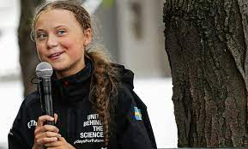

Slide 4
LA ARQUITECTURA
La arquitectura de nuestro colegio es original. En efecto las paredes de cada aula están acristaladas porque nosotros queremos evitar el uso de la enegía eléctrica y utilizar más bien las energías limpias como la solar, más ecológica.
Además, nuestro colegio tiene nuevas aulas y un patio de recreo y un puerto, decorados con muchas plantas verdes.
Por la fin, a la izquierda del patio de recreo, hay un pequeño jardín para cultivar frutas y verduras.
J

Slide 5
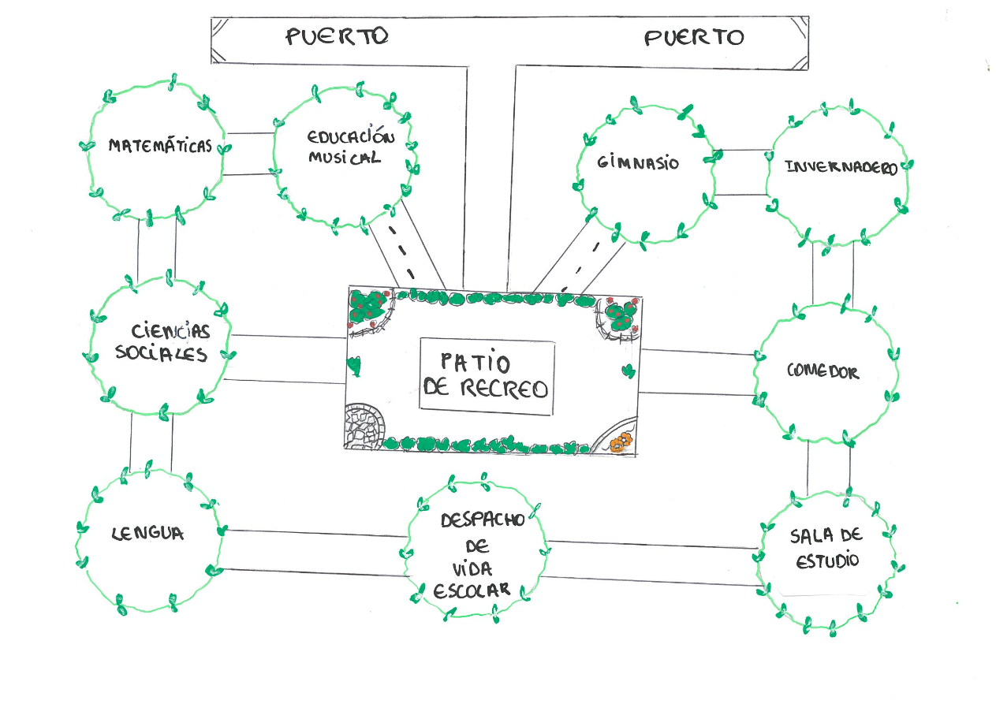
j

Slide 6
LOCALIZACIÓN DEL COLEGIO
El colegio se sitúa enfrente de las islas Baleares en el mar mediterráneo, al este de España. Hay cinco islas en las islas Baleares, y el colegio se sitúa en un islote delante de Mallorca. El clima es mediterráneo, hace pues calor en verano y dulce en invierno.

Slide 7
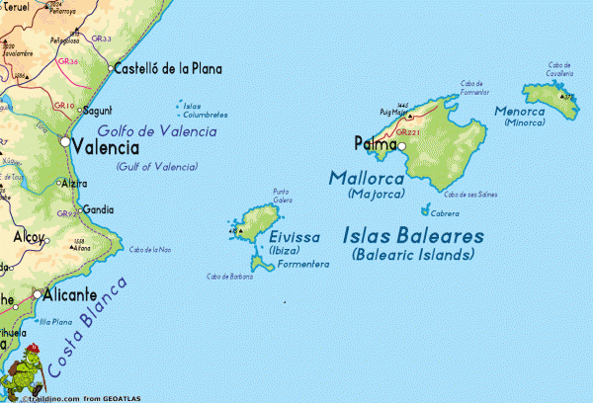

Slide 8
UNAS FECHAS : VUELTA AL COLE
Las clases en nuestro colegio comienzan el 10 de septiembre porques estamos en España que está en el hemisferio norte. Las vacaciones son del 23 de diciembre al 10 de enero por las Fiestas de Navidad, del 1 de abril al 11 de abril por la Semana Santa, y el 23 de junio es el fin de clases ( Vacaciones de Verano).
G

Slide 9
EL UNIFORME
Decidimos que los alumnos llevarán un uniforme, para que no haya diferencias por las marcas. Para las chicas, es una falda negra o un pantalón negro, su camiseta es beige con una chaqueta verde, sus zapatillas son negras y los calcetines blancos.
Los alumnos tienen un logotipo en su chaqueta con una « E » de ecología.
J

Slide 10
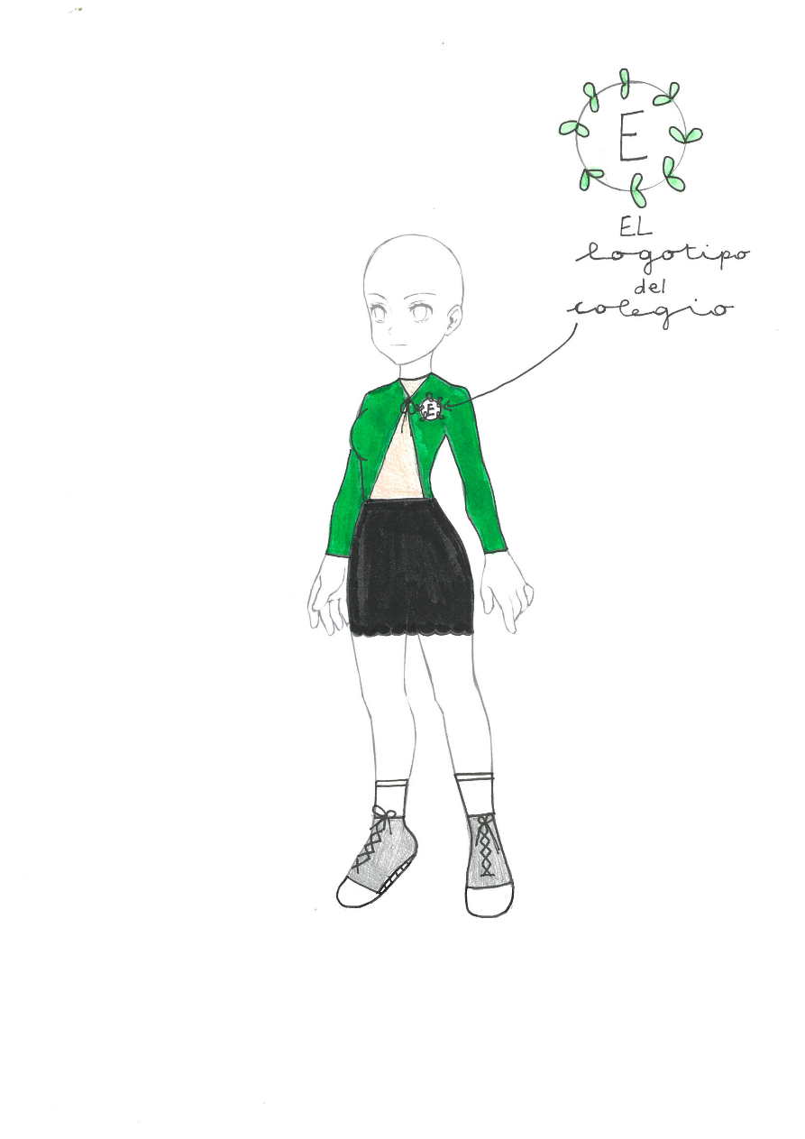
h

Slide 11
EL TRANSPORTE
Como la escuela está en el agua, utilizamos veleros para evitar la contaminación. Los barcos dejan a los estudiantes y luego anclan al lado del cole en una cala. No hay autobuses ni coches porque contaminan mucho el aire que respiramos. Como hay que transportar a todos los alumnos, el trayecto dura treinta minutos.
K

Slide 12
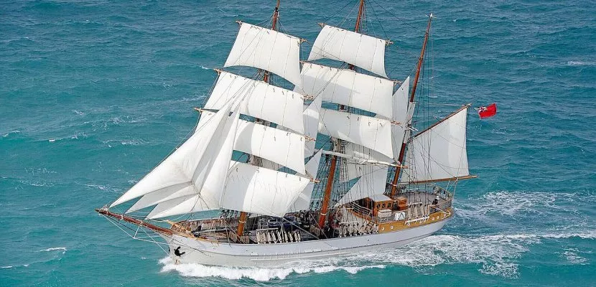

Slide 13
EL HORARIO Cada mañana, tenemos las mismas asignaturas de las 8:00 a las 11:00 : matemáticas, lengua e inglés. Hay tres clases por la mañana mientras que en Francia tienen cuatro. Tenemos tres recreos, los de la mañana duran treinta minutas y el de las 13:00 dura una hora. Por la tarde, hay tres clases también. Se puede hacer actividades extraescolares. Las asignaturas son matemáticas, lengua, idiomas, física, ciencias de la naturaleza, ciencias sociales, educación musical, tecnología, plástica y acción por el planeta. Las actividades extraescolares son el deporte como hacer excursiones en veleros, tener clases de danzas, practicar gimnasia, equitación, ping pong y karate. Los alumnos pueden también tocar un instrumento como la guitarra, hacer teatro y juegos de tablero. Y pueden hacer muchas actividades ecológicas porque es el propósito del colegio.
l
H

Slide 14
U
LAS HORAS
8:00
9:00
10:00
10:30
11:30
12:00
13:00
LUNES | MARTES | MIERCOLES | JUEVES | VIERNES
Matematicas | Matematicas | Matematicas | Matematicas | Matematicas
Lengua | Lengua | Lengua | Lengua | Lengua
recreo | recreo | recreo | recreo | recreo
Inglés | Inglés | Inglés | Inglés | Inglés
recreo | recreo | recreo | recreo | recreo
Fisica | Educacion Musical | karaté | Fisica | Hora de tutoria
recreo | recreo | karaté | recreo | recreo
14:00
15:00
Ciencias de la | Tecnología | teatro | Ciencias de la | Acción por
Naturaleza | Tecnología | Actividades ecologicas | Naturaleza | el
16:00
Ciencias Sociales | Plastica | Actividades ecológicas | Ciencas Sociales | Planeta

Slide 15
EL SÚPER DELEGADO
Nuestro delegado es organizado porque tiene muchas tareas que hacer. Deber ser muy atento con los alumnos para ayudar a los que lo necesiten. El delegado es comprometido porque estamos en un colegio ecologista que lucha pues contra la contaminación. Un súper delegado debe ser amable para que los alumnos lo aprecien y hablen con él más fácilmente de sus problemas.
J

Slide 16
G
GRACIAS POR SU ATENCIÓN
☺

